Slide 1
Консультация для родителей
«Музыка и нравственно-патриотическое воспитание»
Подготовила:
музыкальный руководитель
Ленкова Е .В.

Slide 2
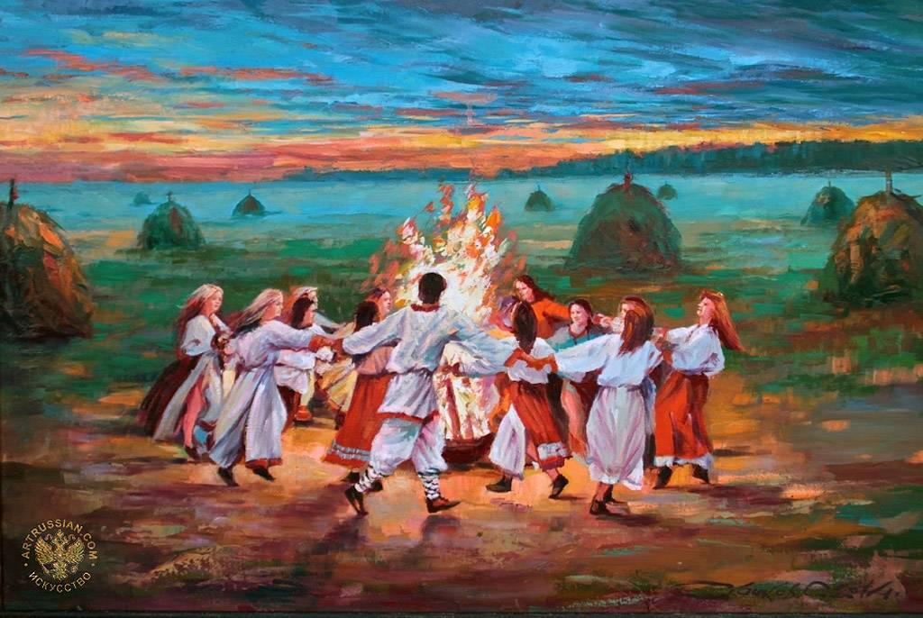
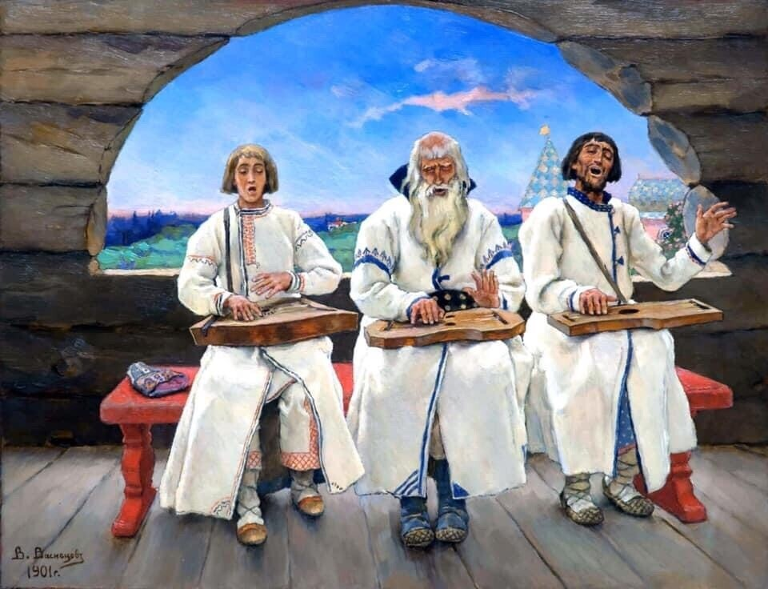
О важности приобщения ребенка к культуре своего народа написано много,
поскольку обращение к отеческому наследию воспитывает уважение, гордость за
землю, на которой живешь. Поэтому детям необходимо знать и изучать культуру
своих предков. Именно акцент на знание истории народа, его культуры поможет в
дальнейшем с уважением и интересом относиться к культурным традициям других
народов

Slide 3
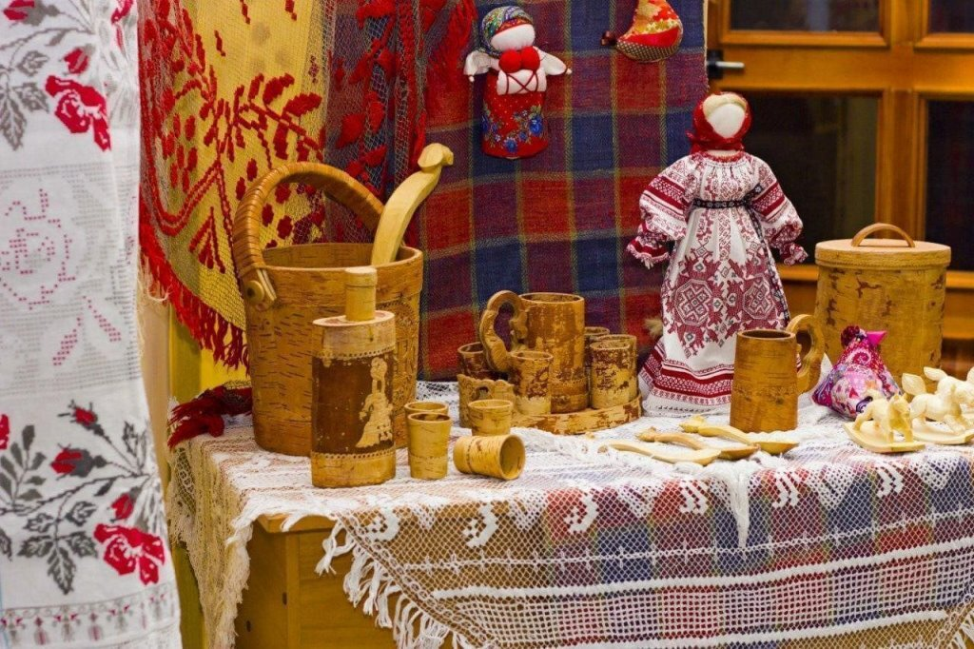
Чувство Родины начинается у ребенка с отношения к семье, к самым близким людям - к матери, отцу, бабушке, дедушке. Это корни, связывающие его с родным домом и ближайшим окружением.
Чувство Родины начинается с восхищения тем, что видит перед собой малыш, чему
он изумляется и что вызывает отклик в его душе... И хотя многие впечатления еще не осознаны им глубоко, но, пропущенные через детское восприятие, они играют огромную роль в становлении личности патриота.
Поэтому родная культура должна стать неотъемлемой частью души ребенка.
Духовный, творческий патриотизм надо прививать с раннего детства. Сейчас мы по-новому начинаем относиться к старинным праздникам, традициям, фольклору, художественным промыслам, декоративно-прикладному искусству.

Slide 4
1. Окружающие предметы, впервые пробуждающие душу ребенка, воспитывающие в нем чувство красоты, любознательность, должны быть национальными. Это поможет детям с самого раннего возраста понять, что они - часть великого русского народа.
2. Большие потенциальные возможности нравственно-патриотического воздействия заключаются в народной музыке. Народные музыкальные произведения знакомят детей с обычаями и бытом русского народа, трудом, бережным отношением к природе, чувством юмора. Знакомя детей с поговорками, загадками, пословицами, сказками, мы тем самым приобщаем их к общечеловеческим нравственным ценностям. В русском фольклоре каким-то особенным образом сочетаются слово, музыкальный ритм, напевность. Адресованные детям потешки, прибаутки, заклички звучат как ласковый говорок, выражая заботу, нежность, веру в благополучное будущее. В пословицах и поговорках метко оцениваются различные жизненные позиции, высмеиваются недостатки, восхваляются положительные качества людей. Особое место в произведениях устного народного творчества занимают уважительное отношение к труду, восхищение мастерством
человеческих рук. Благодаря этому, фольклор является богатейшим источником
познавательного и нравственного развития детей.

Slide 5
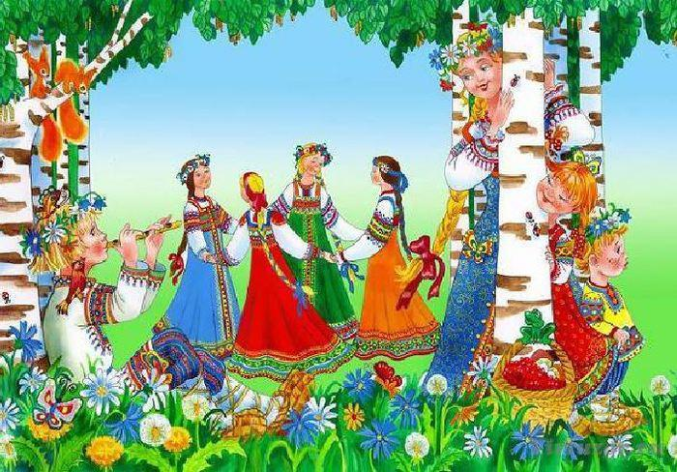
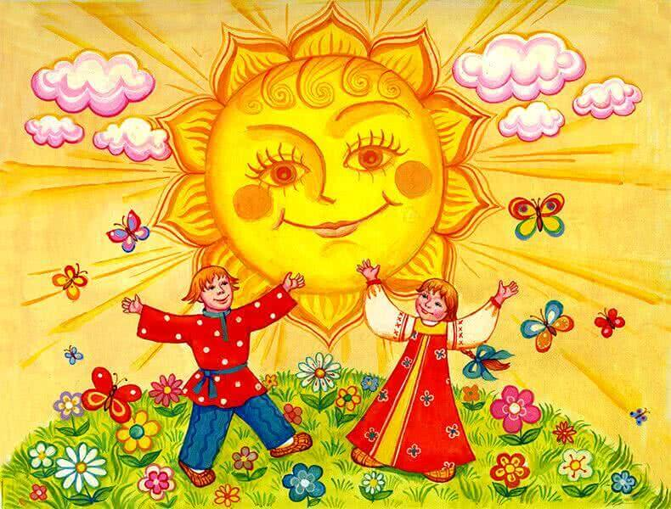
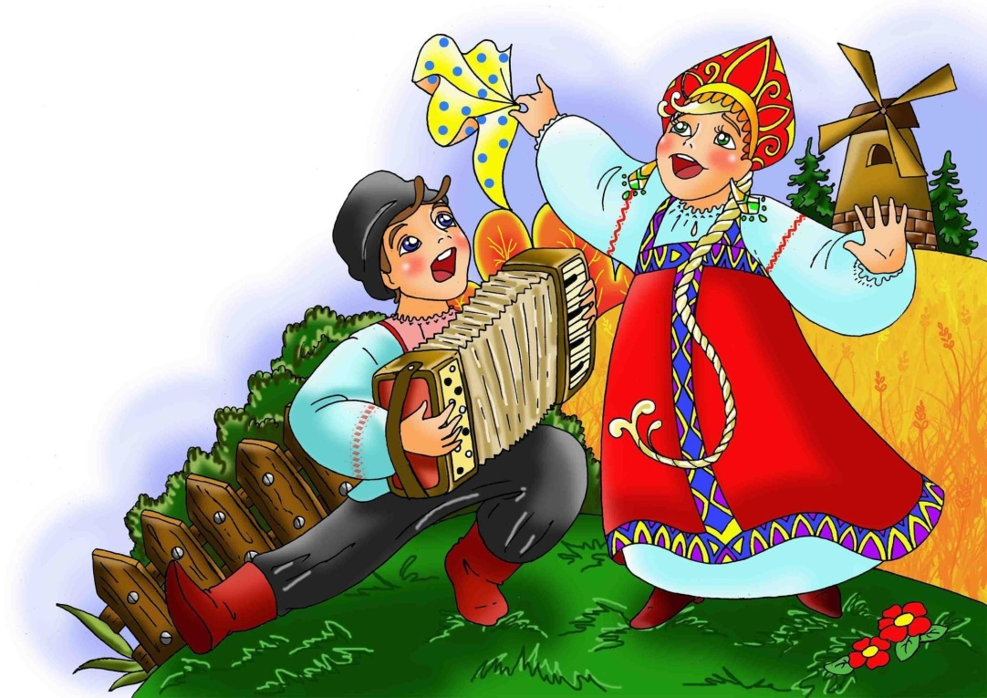

Slide 6
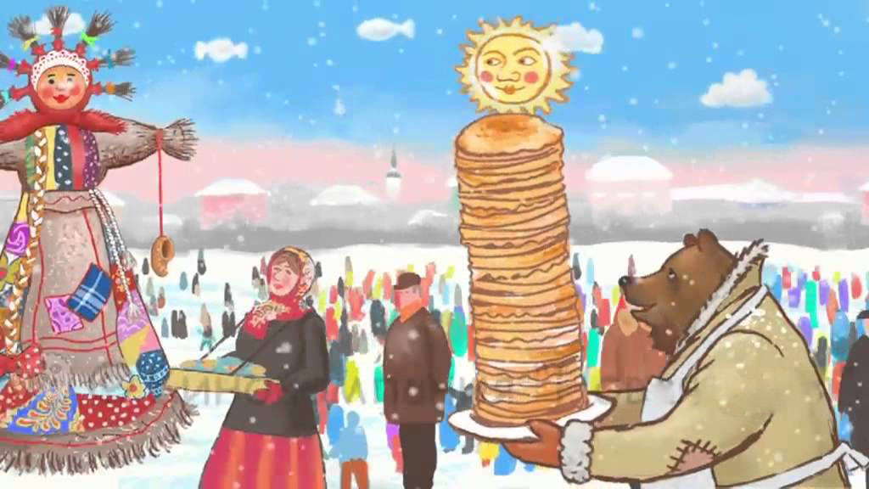
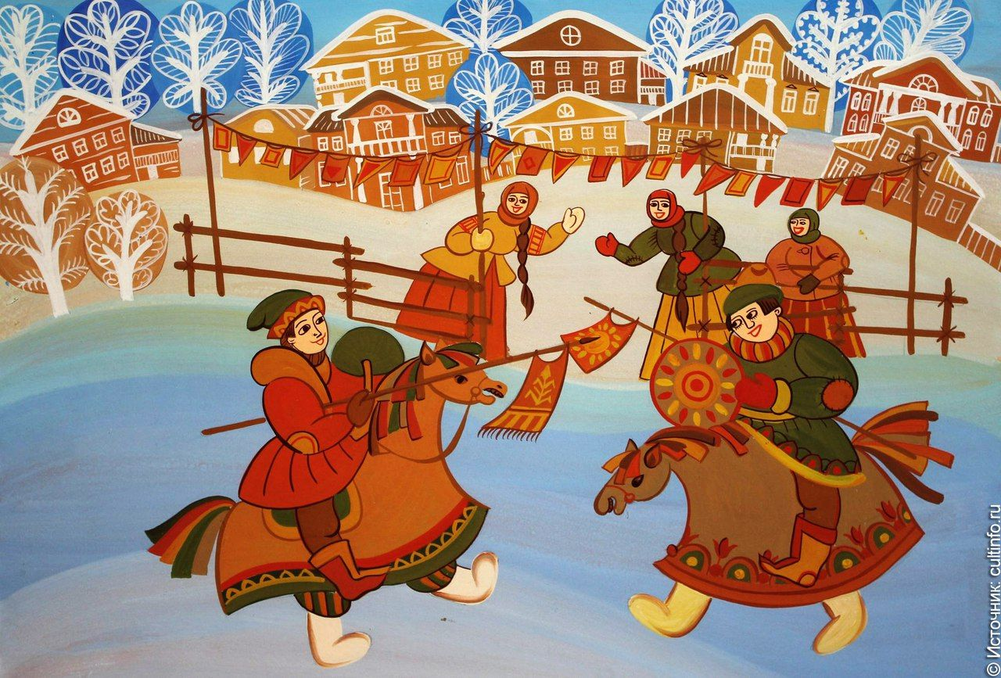
3. Большое место в приобщении детей к народной культуре должны занимать
народные праздники и традиции. В них фокусируются накопленные веками
тончайшие наблюдения за характерными особенностями времен года, погодными
изменениями, поведением птиц, насекомых, растений. Причем эти наблюдения
непосредственно связаны с трудом и различными сторонами общественной жизни
человека во всей их целостности и многообразии.

Slide 7
4. Очень важно ознакомить детей с народной декоративной росписью. Она, пленяя
душу гармонией и ритмом, способна увлечь ребят национальным изобразительным
искусством

Slide 8
Суть нравственно-патриотического воспитания состоит в том, чтобы посеять из растить в детской душе семена любви к родной природе, к родному дому и
семье, к истории и культуре страны, созданной трудами родных и близких людей,
тех, кого зовут соотечественниками.
Русская народная музыка постоянно звучит при выполнении движений на
музыкальных занятиях и в утренней гимнастике. Разнообразие мелодий обогащает музыкально-ритмические движения детей, отводит их от трафарета и придает движениям определенную окраску.
Сила воздействия на ребенка произведений народного творчества возрастает, если ознакомление с ними осуществляется на основе собственной деятельности
дошкольника. Исходя из этого, в работе с детьми необходимо добиваться, чтобы
они были не только активными слушателями и зрителями, но и активными
исполнителями песен, плясок, хороводов, музыкальных игр и, активно включались
в работу и по подготовке к праздникам и развлечениям.

Slide 9
В ряде случаев можно использовать взаимосвязь музыкального и изобразительного искусства. Народная музыка включается в занятия по изобразительной деятельности, когда дети создают декоративные композиции по мотивам народных промыслов. Часто включается и устный фольклор (сказки, потешки, пословицы, поговорки, загадки, скороговорки), что обогащает содержательную и образную сторону речи и стимулирует эмоциональные отклики детей, делает процесс восприятия народного искусства более ярким, глубоким и осознанным.
Таким образом, приобщая детей к музыкальному наследию своего народа, мы
воспитываем в них чувство патриотизма, а оно неотделимо от воспитания чувства национальной гордости.

Slide 10
Спасибо за внимание!

